Slide 1
Федеральный социально-значимый
проект ОАТОС
«НОВОГОДНЯЯ ЕЛЬ В КАЖДЫЙ ДВОР»
куратор Задумкин Константин Алексеевич
30 июня 2022 г.

Slide 2
ЧТО НУЖНО СДЕЛАТЬ В 2022 ГОДУ?
Цель проекта - высадить совместно с жителями городов (и частично за их счет) не менее 1000 крупных (высотой от 2,5 метров) живых елей на свободных территориях во дворах МКД в период с марта
по октябрь 2022 года, благоустроить пространство вокруг, подвести к ним освещение, украсить и провести празднование около них встречи Нового года.
Задачи проекта:
1. Повышение уровня благоустройства дворов МКД.
2. Снижение разрывов в общении между поколениями.
3. Рост доброжелательности и развитие добрососедства.
4. Улучшение социально-психологического климата в городах.
5. Продвижение ESG-повестки.
КАЖДЫЙ ПРОЕКТ ОЧЕНЬ ПРОСТОЙ
И КОНКРЕТНЫЙ!
2

Slide 3
План реализации проекта (1 этап) в 2022 году:
Март
- июнь
Март
- июнь
Июль
- октябрь
Октябрь
- январь
Определение групп граждан, желающих принять участие
в проекте
Разработка графика реализации проекта, закупка и высадка елей исходя из числа заявившихся команд
участниц
Украшение елей и проведение новогодних праздников
Определение мест размещения елей
1. Сбор информации от органов власти относительно возможности высадки деревьев по конкретным адресам и местам.
2. Определение прохождения различного рода коммуникаций
и сетей.
3. Определение прав собственности на земельные участки.
4. Размещение информации
и фото в чатах и соцсетях.
1. Выявление потребностей у активных граждан и их желания участвовать в проекте.
2. Составление списков команд – участников проекта (одна команда от одного адреса).
3. Определение перечня и графика работ
по каждому адресу и команде.
4. Разработка электронных форм заявлений
на участие в проекте и электронной карты проекта.
5. Подготовка методических мероприятий
для проекта.
6. Размещение информации и фото в чатах
и соцсетях.
1. Приобретение елей.
2. Транспортировка елей.
3. Высадка елей.
4. Подведение электроснабжения.
5. Благоустройство территории.
6. Размещение информации и фото в чатах МКД и соцсетях.
1. Подготовка сценариев и смет праздников.
2. Объявление о дате и месте проведения.
3. Проведение праздников.
4. Размещение информации и фото
в чатах и соцсетях.
5. Монтаж и демонтаж украшений.
СЕЙЧАС: СБОР КОНТАКТОВ, ОПРЕДЕЛЕНИЕ МЕСТ!
3

Slide 4
КАКИМИ СИЛАМИ МОЖНО РЕАЛИЗОВАТЬ ПРОЕКТ?
Руководители проекта:
Региональные ассоциации и активисты ТОС.
Партнеры проекта:
1. Администрации городов.
2. Центры по работе с населением и их филиалы.
4. Управляющие компании.
5. Депутаты.
6. Предприниматели.
7. Университеты.
8. Питомники.
9. Активные жители города.
ЭТОТ ПОДХОД
ДЛЯ ВСЕХ ПРОЕКТОВ!
4

Slide 5
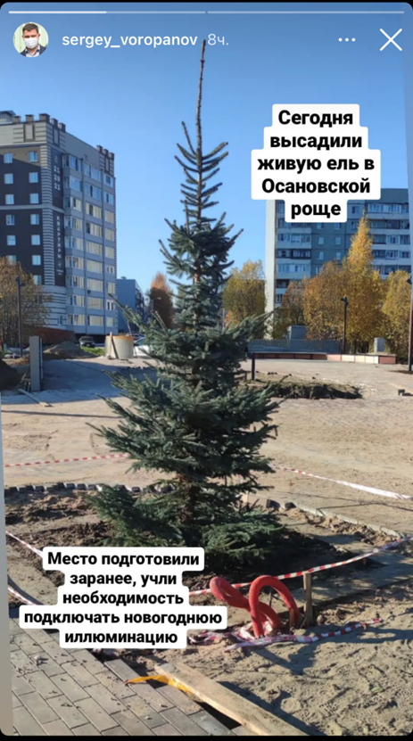
КАКИЕ МОГУТ БЫТЬ ПРОБЛЕМЫ?
1. Как выбрать места?
2. Как подвести подсветку?
3. Как обеспечит сохранность ели?
4. Где взять денег на саму ель и ее
перевозку?
5

Slide 6
ГДЕ ВЗЯТЬ ДЕНЕГ НА ПРОЕКТ?
№ | БЮДЖЕТ НА 1 ЕЛЬ ОТ 2,5 МЕТРОВ ВЫСОТОЙ | Тыс. руб.
1. | Стоимость ели с перевозкой из питомников | 30,0
2. | Высадка ели с использованием техники (Первый год) | 10,0
3. | Подведение электричества (Второй год) | 40,0
4. | Украшение ели, проведение праздника | 10,0
 | Итого в расчете на 1 ель | 90,0
Первый вариант: Инициативное бюджетирование.
Второй вариант: Финансирование за счет жителей МКД.
Оптимальная сумма с 1 квартиры 500 руб. Разумно брать дворы домов, в которых не менее 200 квартир. Можно высаживать одну елку на 2-3 дома или одну на ТОС.
При 70% поддержке жителей проект становится независимым от бюджетных средств.
Средства бюджета или партнеров могут выступить в качестве гарантии перед поставщиками елей.
6

Slide 7
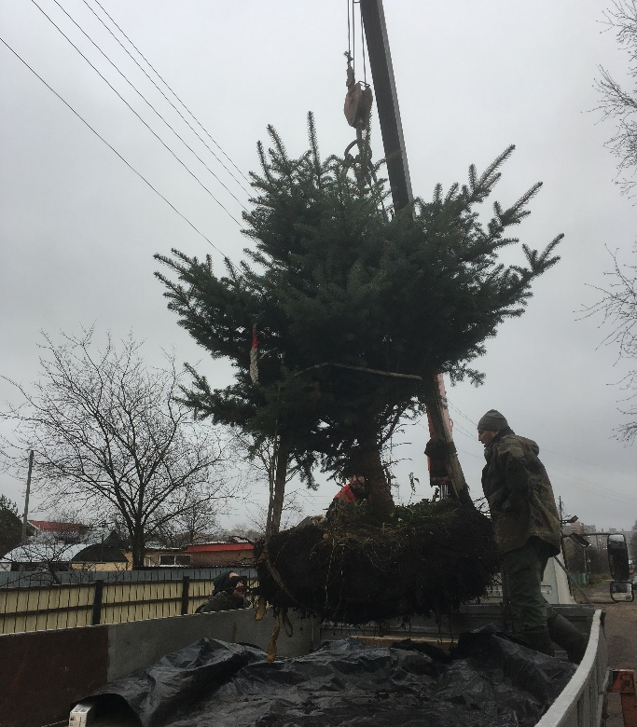
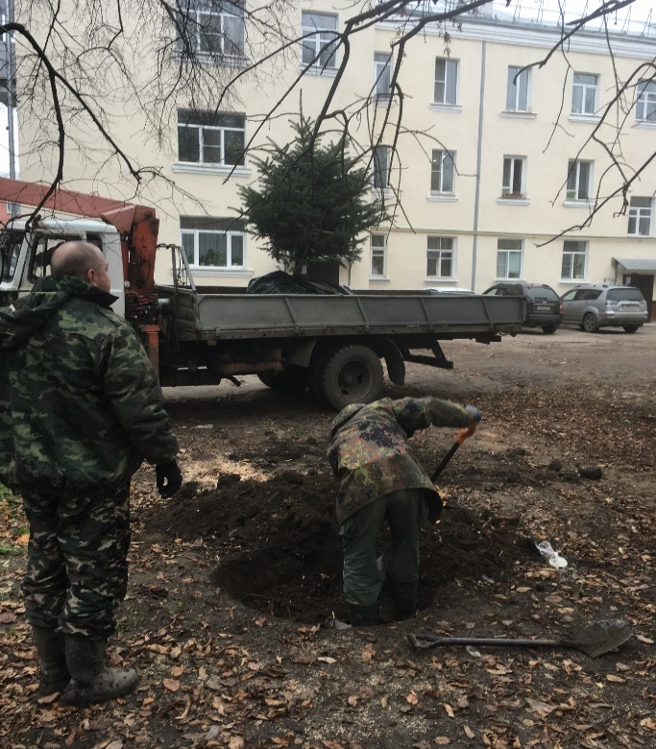
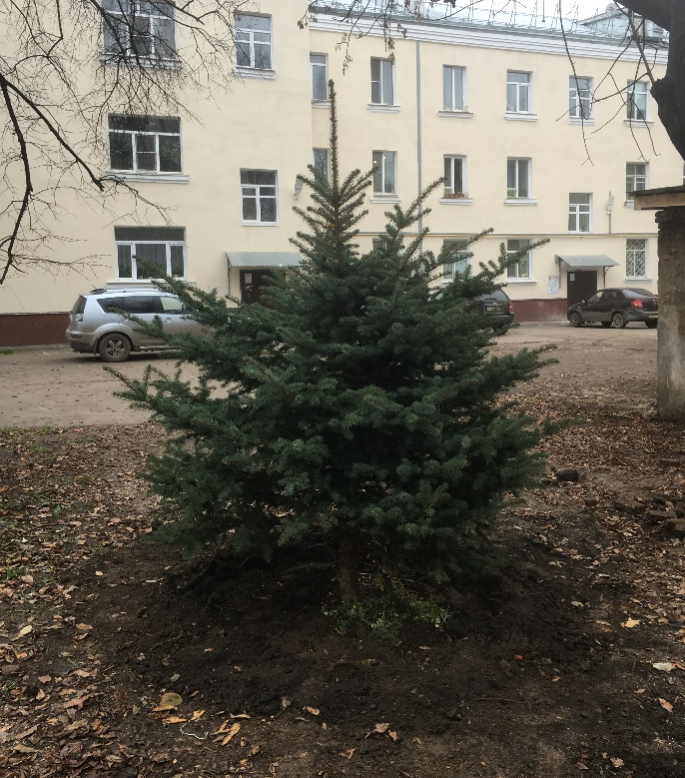
МОЖНО ДЕШЕВЛЕ!
Ель возрастом 20 лет была куплена на «Авито» за 5 тыс. руб.
Перевозка и посадка обошлись в 5 тыс. руб. и заняли 4 часа.
После высадки было обращение в чат к жителям дома с предложением поучаствовать в проекте и перевести по 500 рублей с квартиры.
80% соседей (20 квартир) откликнулись и перевели деньги.
7

Slide 8
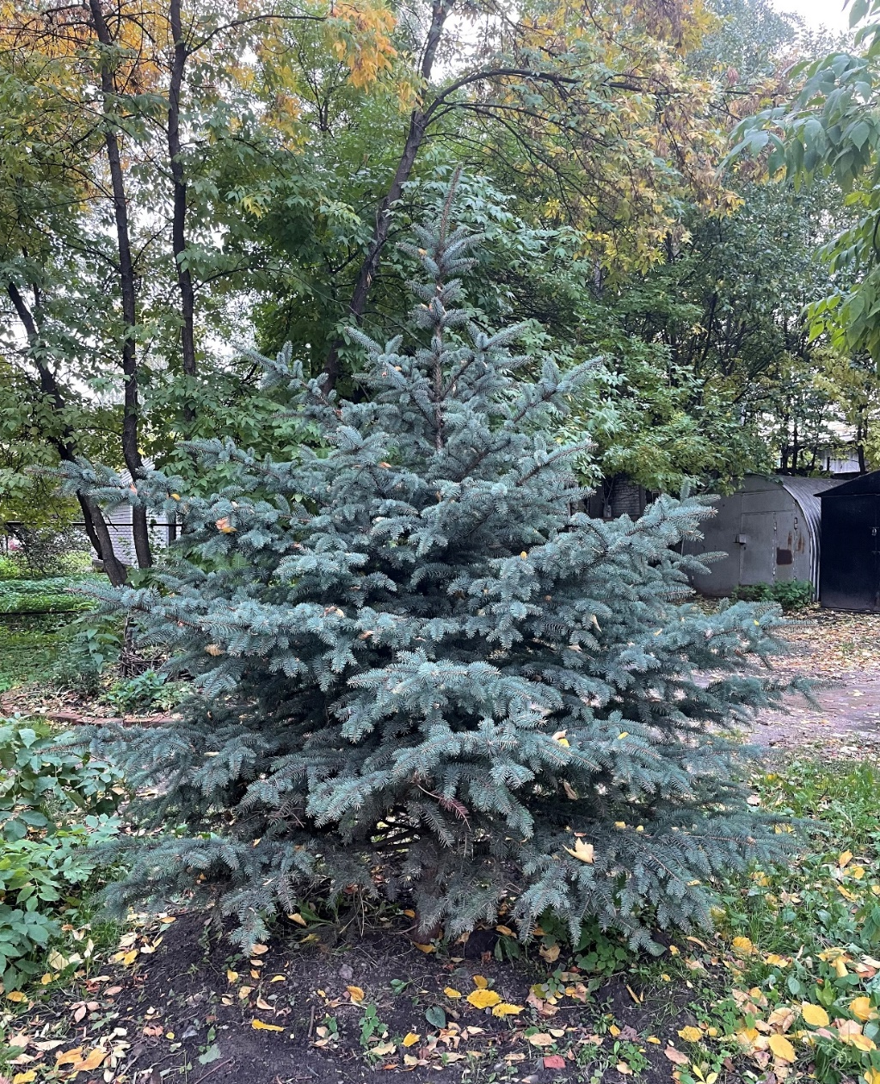
Федеральный социально-значимый проект ОАТОС
«Новогодняя ель в каждый двор»
Задумкин Константин Алексеевич
8 (921) 234-50-05

